Slide 1

Porta a porta comunitari i recollida de mobles a domicili.
Ajuntament de Viladecans
Marcos Poncelas
Responsable de Gestió de Residus

Slide 2
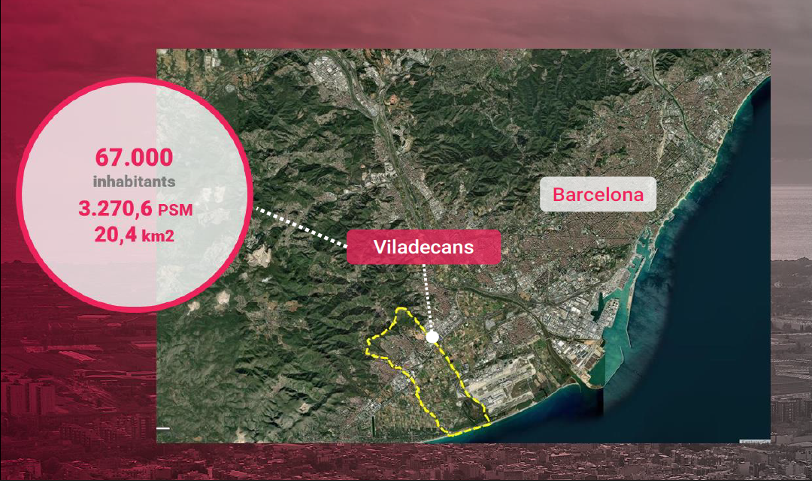

67.348 hab
20,4 km2
3.304,37 hab/km2

Slide 3
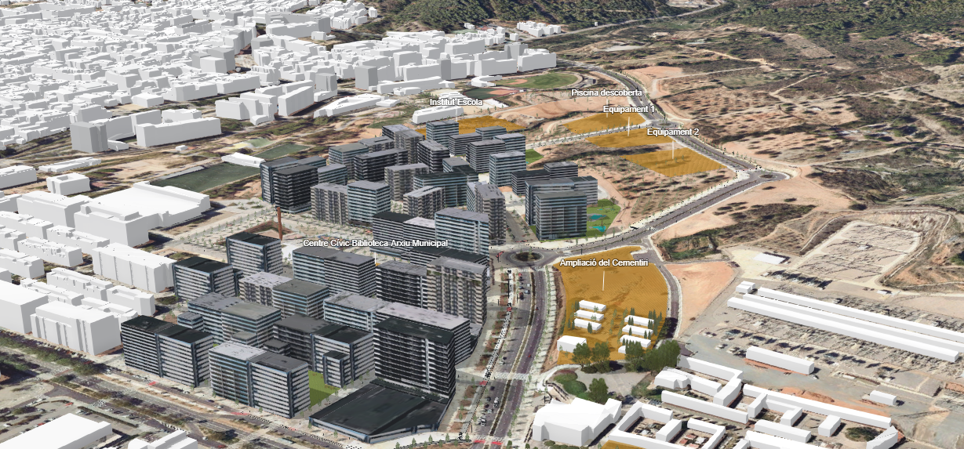
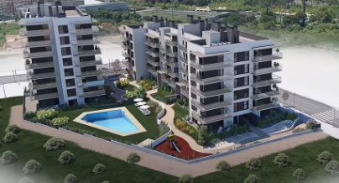
PORTA A PORTA COMUNITARI AL NOU BARRI DE LLEVANT
POBLACIÓ ESTIMADA: 6.453
EDIFICIS: 65
HABITATGES: 2.306
EN FUNCIONAMENT: 9

Slide 4
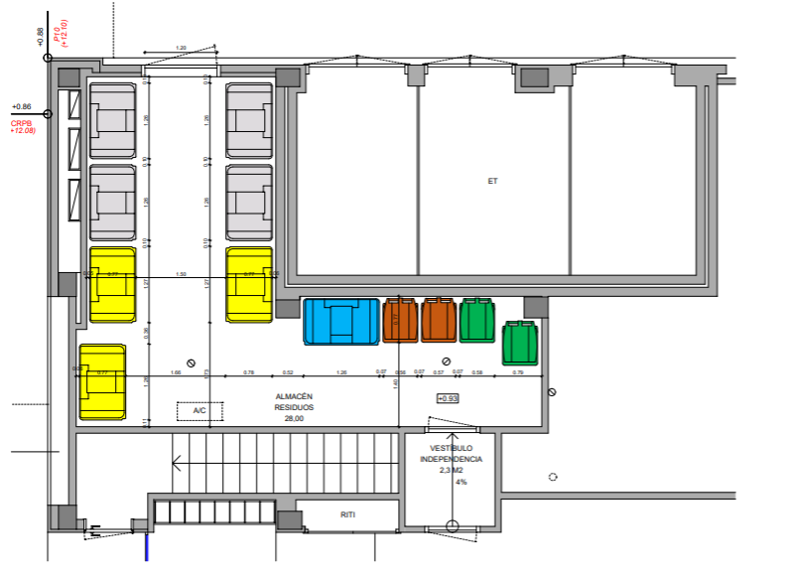
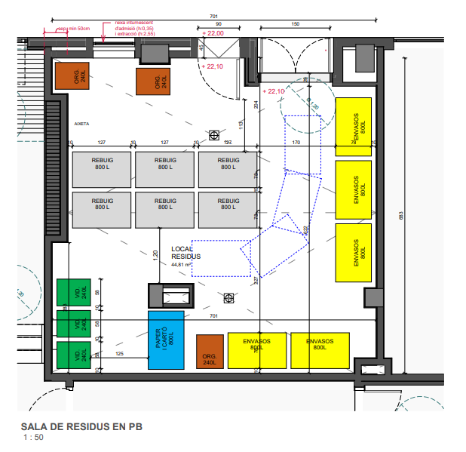
PORTA A PORTA COMUNITARI AL NOU BARRI DE LLEVANT
INICI DESEMBRE 2024
DISSENY SEGONS CTE - HS2 SALUBRITAT.
AJUNTAMENT ESTABLEIX CRITERIS PROPIS DE DIMENSIONAMENT I DISSENY.
SISTEMA DE CLAUS ESTANDARITZAT PER TOT EL BARRI.
NETEJA DE CAMBRA I CONTENIDORS RESPONSABILITAT DE LA COMUNITAT.
P/C: 3 d/s, ENVASOS: 3d/s, OGÀNICA: 4d/s, VIDRE: 1d/s, RESTA: 2d/S

Slide 5
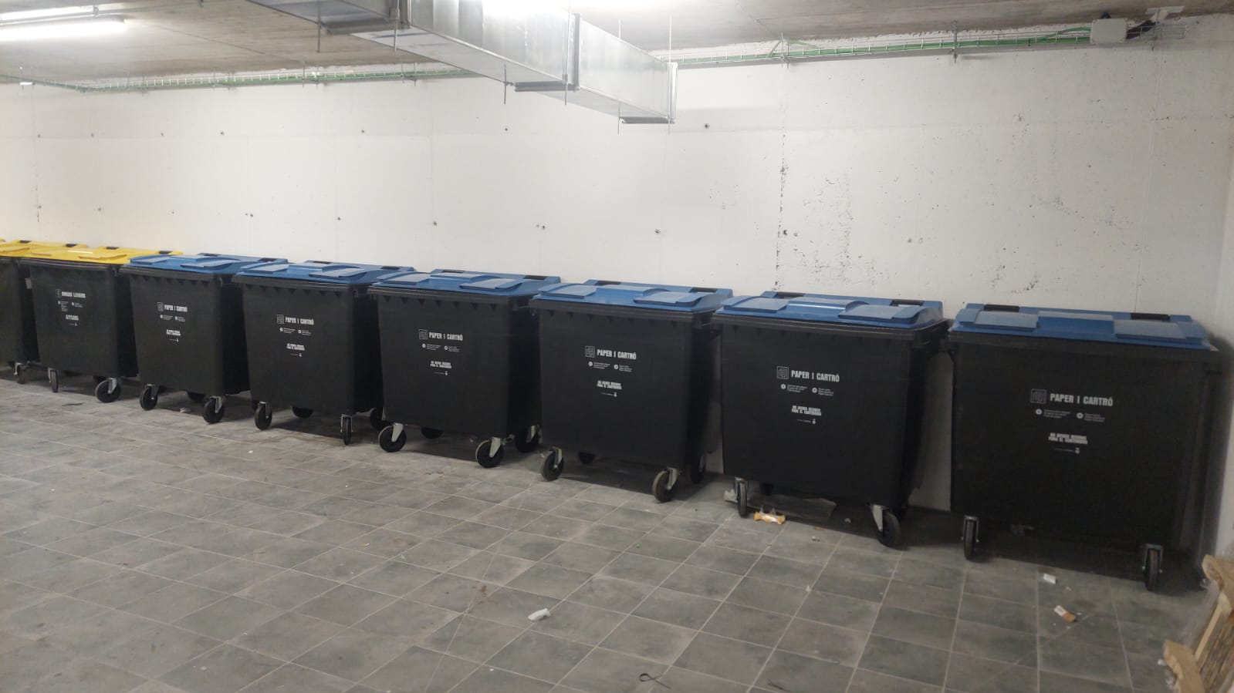
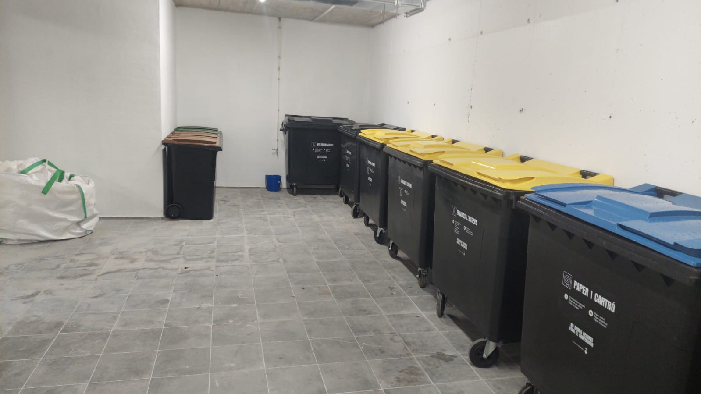
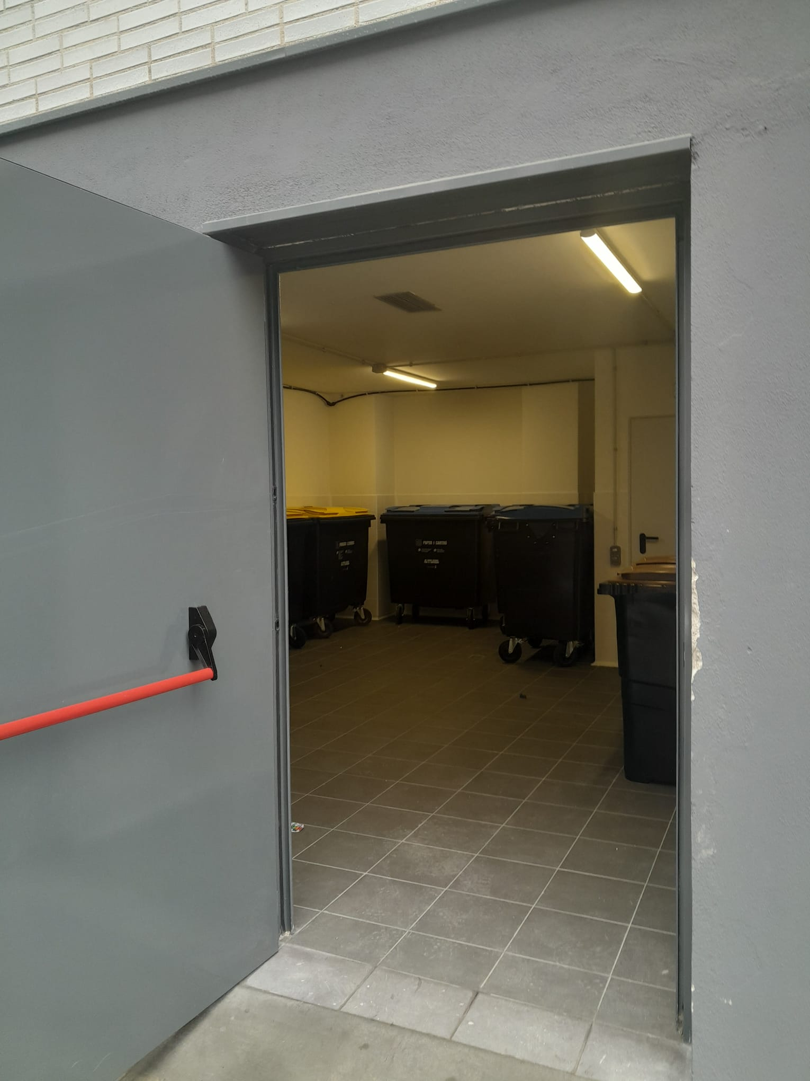
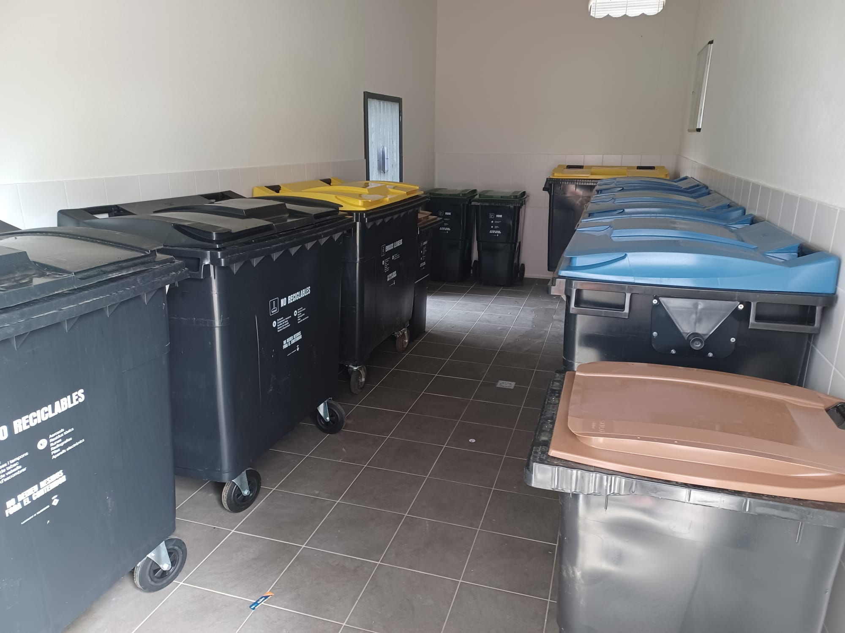
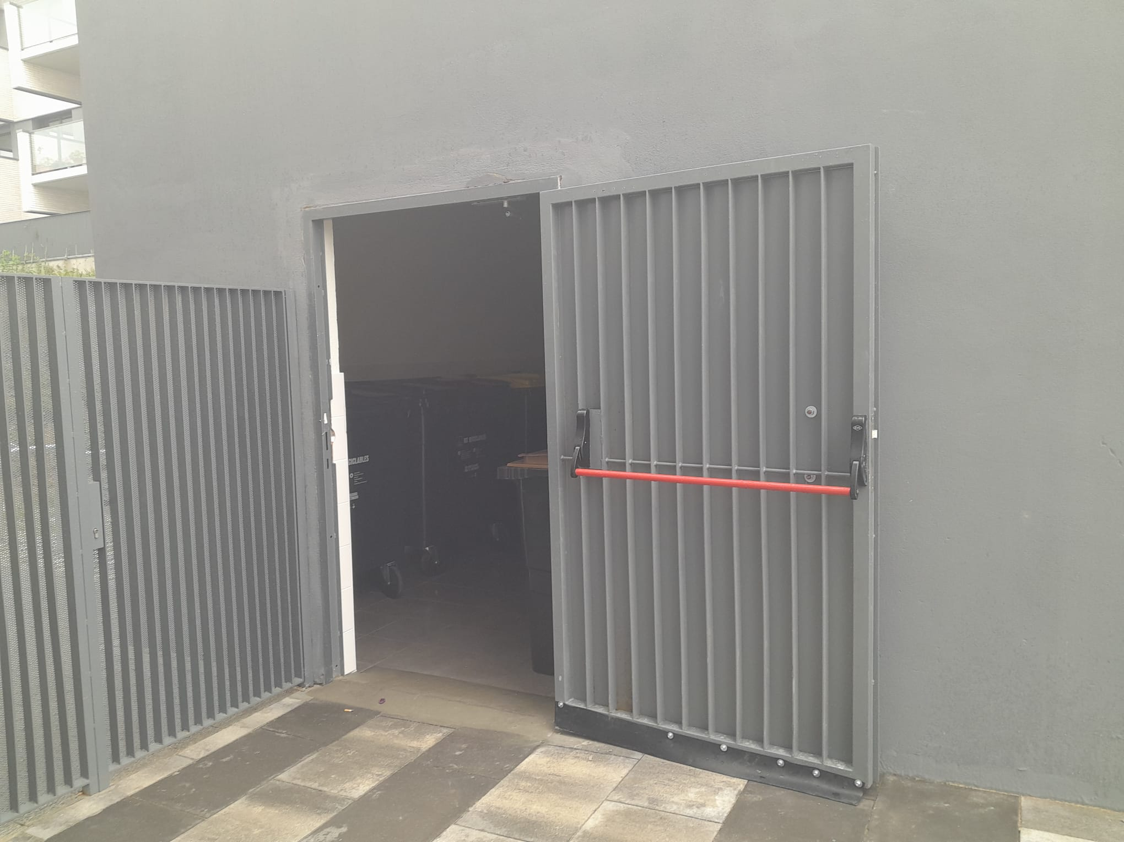
PORTA A PORTA COMUNITARI AL NOU BARRI DE LLEVANT

Slide 6
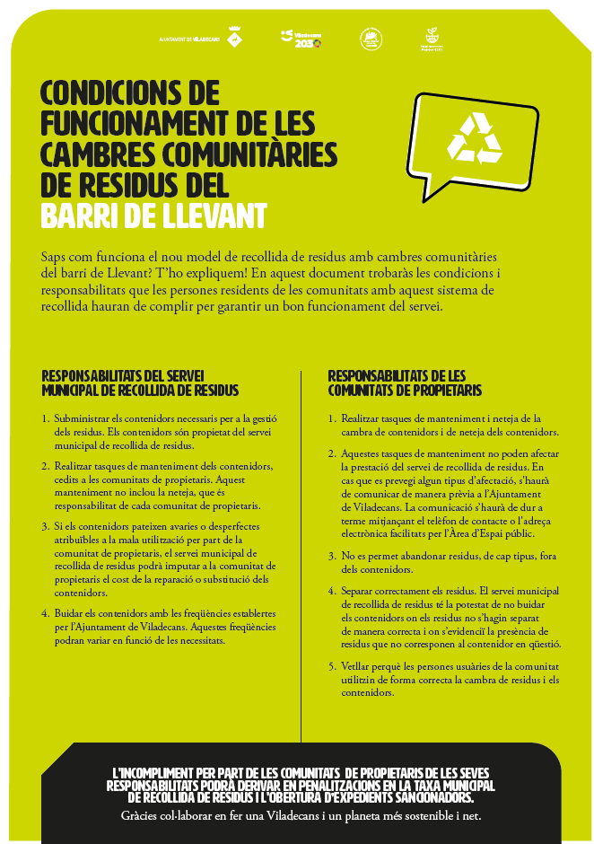
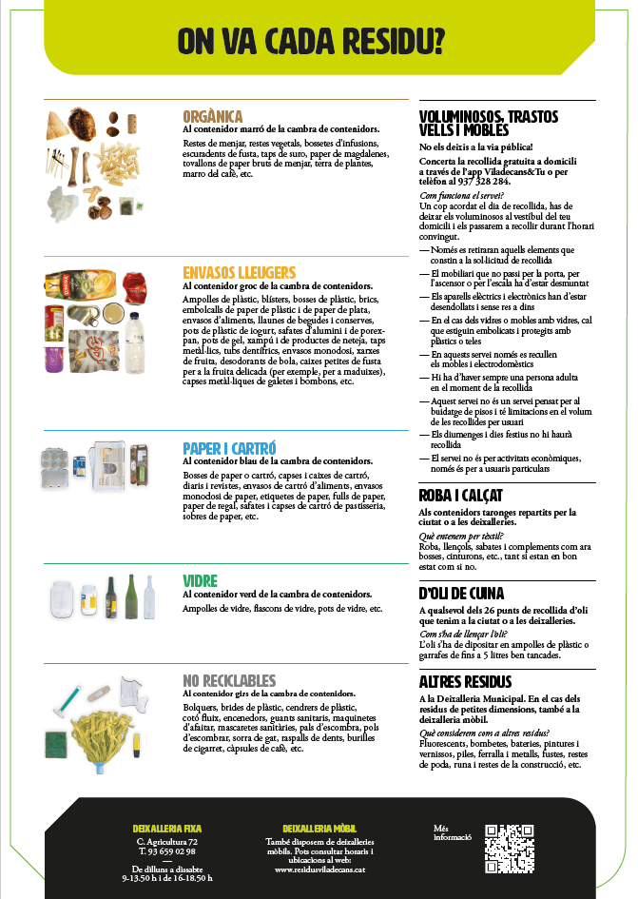
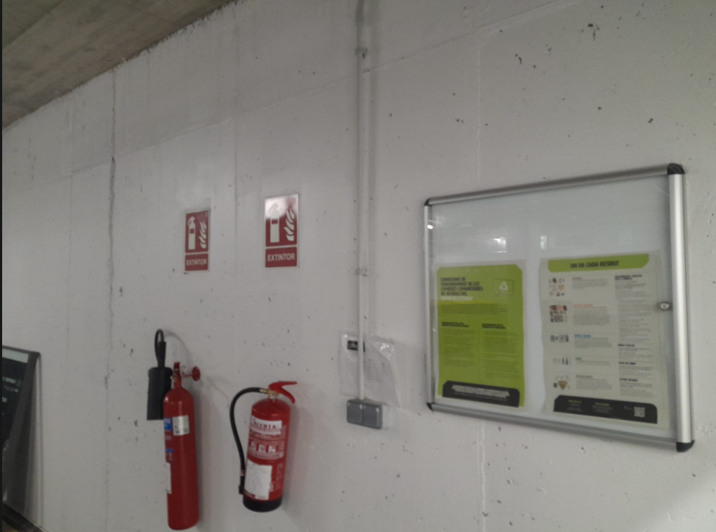
PORTA A PORTA COMUNITARI AL NOU BARRI DE LLEVANT
CARTELLS INFORMATIUS A CAMBRES DE CONTENIDORS

Slide 7
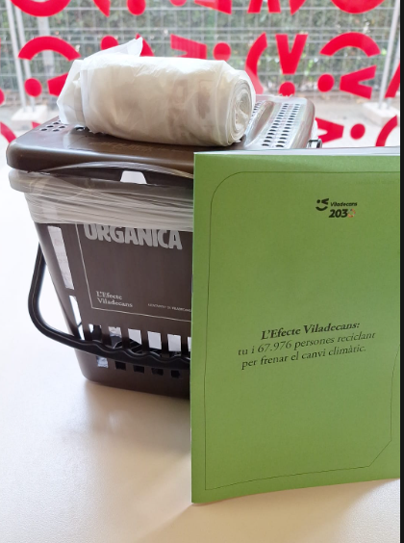
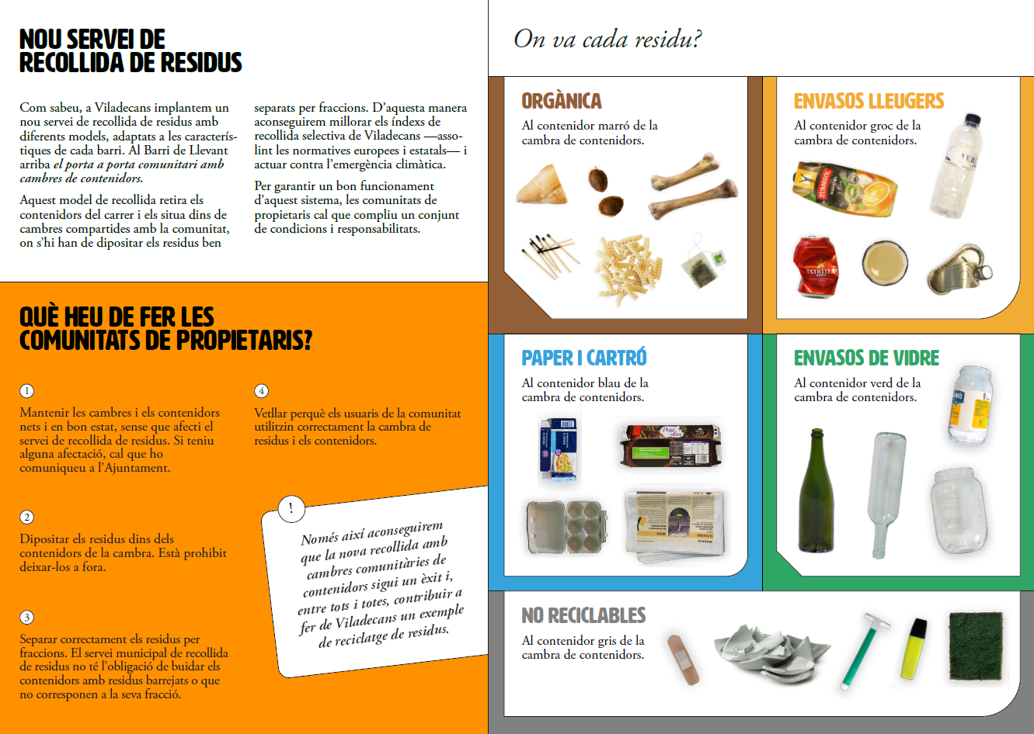

PORTA A PORTA COMUNITARI AL NOU BARRI DE LLEVANT
CUBELL AIREJAT I PACK BOSSES COMPOSTABLES
FULLETÓ INFORMATIU
MAGNÈTIC

Slide 8
PORTA A PORTA COMUNITARI AL NOU BARRI DE LLEVANT
RESULTATS
Zona Llevant (PaP comunitari): Resta del municipi:
Envasos + Orgànica + Paper + Vidre 49,61 % 25,41 %
Resta 50,39 % 74,59 %
COST ANUAL: 287.333 € (Previsió servei 100%)(Inclou servei + amortització)

Slide 9
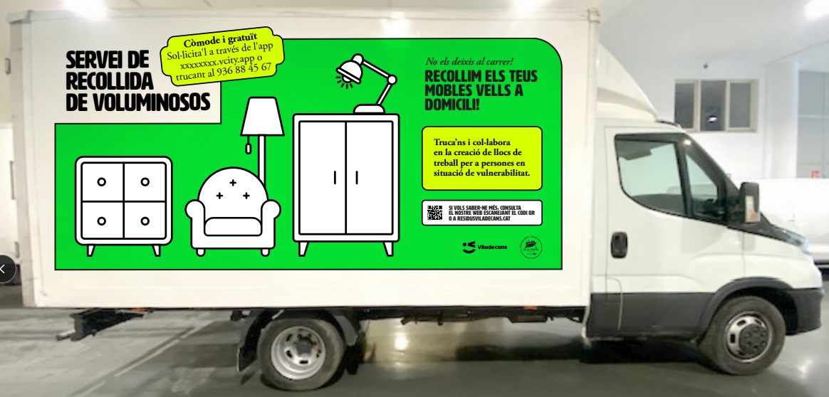
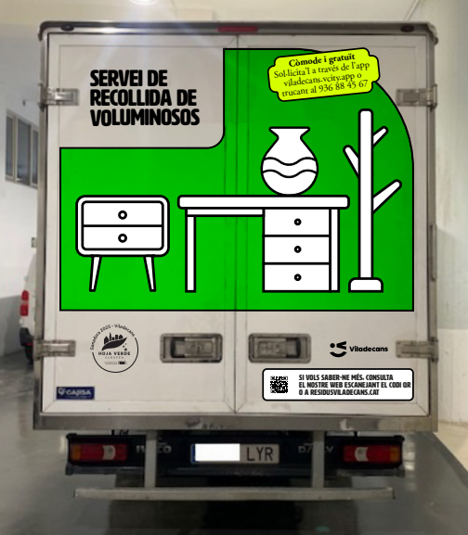
RECOLLIDA MOBLES A DOMICILI AMB PxR
SERVEI SOTA COMANDA (APP o Telf).
RECOLLIDA A L’INTERIOR DE L’HABITATGE.
EMPRESA D’INSERCIÓ LABORAL SUBCONTRATADA PER L’ADJUDICATARI DEL CONTRACTE DE NETEJA VIÀRIA I RECOLLIDA DE RESIDUS.
PROJECTE PxR
NOMÉS RECOLLIDES A PARTICULARS.
MOBLES, TRASTOS VELLS I ELECTRODOMÈSTICS.
OBJECTES QUE NO CÀPIGUEN PER LA PORTA, ASCENSOR O ESCALES HAN D’ESTAR DESMUNTATS.
VIDRES S’HAN DE PROTEGIR.
HI HA LIMITACIÓ DE VOLUM PER COMANDA.
SENSE LÍMIT DE COMANDES.

Slide 10
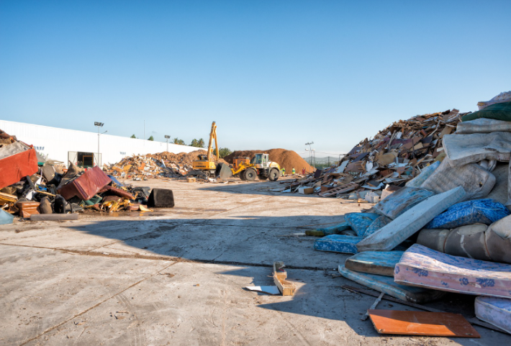
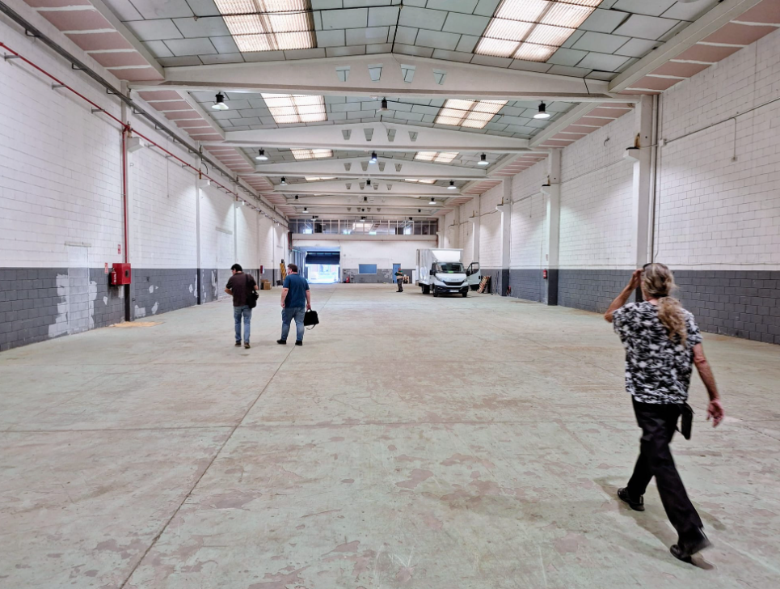
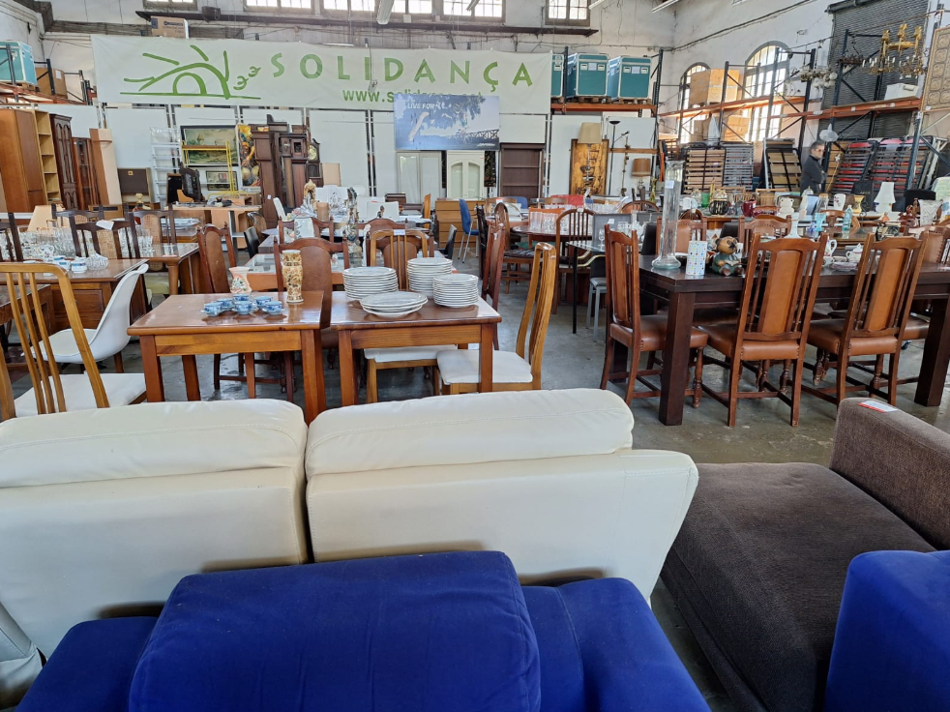
RECOLLIDA MOBLES A DOMICILI AMB PxR
RECOLLIDA
PxR?
NO
SI
PLANTA VOLUMINOSOS AMB
MAGATZEM TRIATGE VILADECANS
BOTIGUES 2ª MÀ SOLIDANÇA

Slide 11





ADHESIU CIVISME
MAGNÈTIC
RECOLLIDA MOBLES A DOMICILI AMB PxR
CARTELLS PORTERIES
CARTA
OPIS
ADHESIU CONTENIDOR

Slide 12
RECOLLIDA MOBLES A DOMICILI AMB PxR
RECURSOS:
4 Equips de dl a dv (2 matí + 2 tarda)
Cada equip vehicle + 2 operaris.
1 Encarregat
1 Centraleta telefònica.
Software de gestió i app ciutadana.
RESULTATS:
JULIOL’25
Total: 100.780 kg
A domicili: 53.700 kg (53,28%)
Al carrer: 47.080 kg (46,72%)
PxR: 1.487 kg
AGOST:
Total: 85.920 kg
A domicili: 67.200 kg (78,21%)
Al carrer: 18.720 kg (21,79%)
PxR: 685 kg
COST ANUAL: 587.098,10 €

Slide 13




EMPRESES COL·LABORADORES

Slide 14


MOLTES GRÀCIES
mponcelasp@viladecans.cat

